Slide 1
INNOPLANETS
Подоготовила: Грошева Софья

Slide 2
Идея и задачи проекта
Создать игру-шутер с фоном и спрайтами(инопланетянами, космическим кораблем)
Сделать движение корабля и пуль, обработку столкновения инопланетян и пули
Добавить счетчик, перезарядку пуль
Реализовать систему жизней и столкновение с астероидами
Добавить фоновый звук, надписи
Сделать экспорт кода в exe

Slide 3
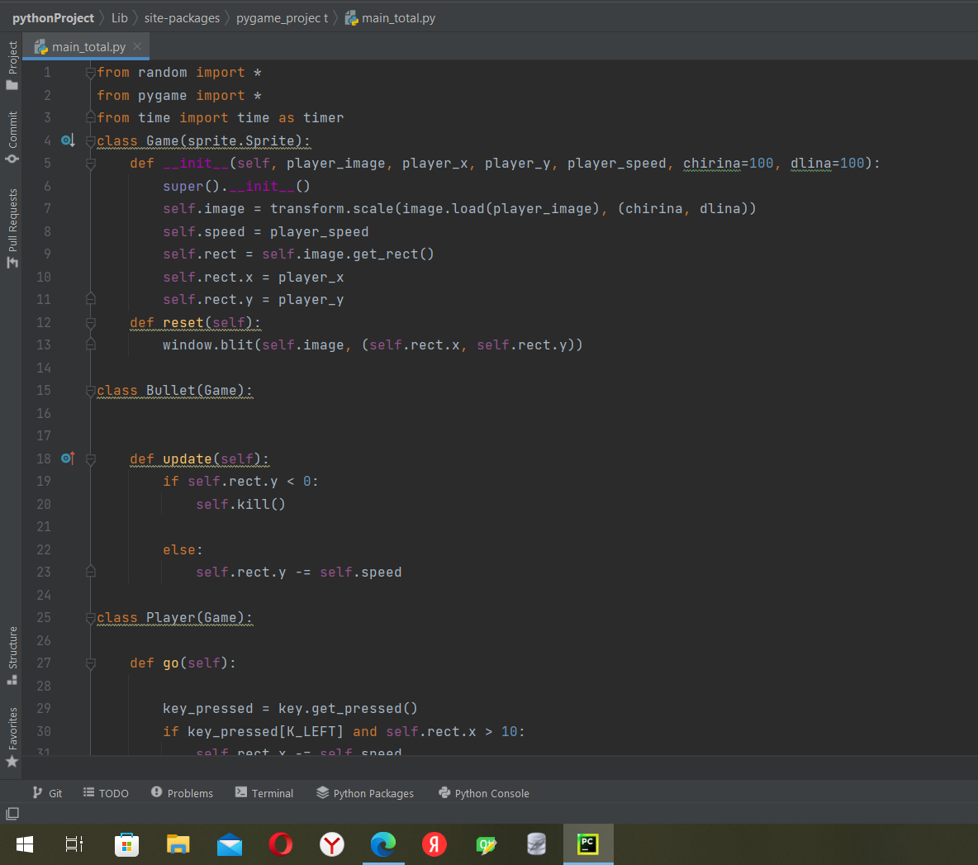
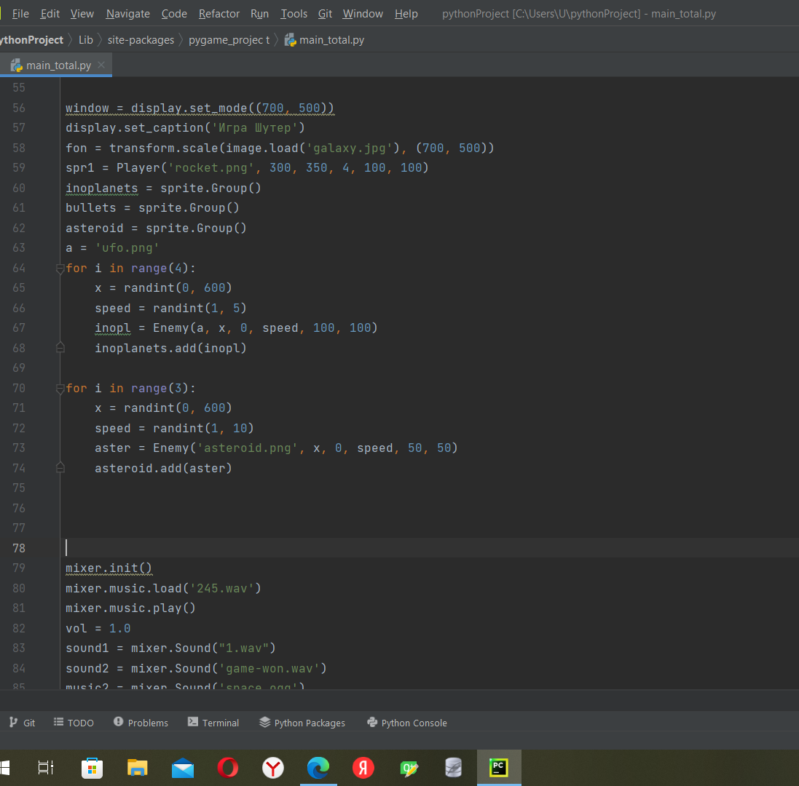
Реализация проекта

Slide 4
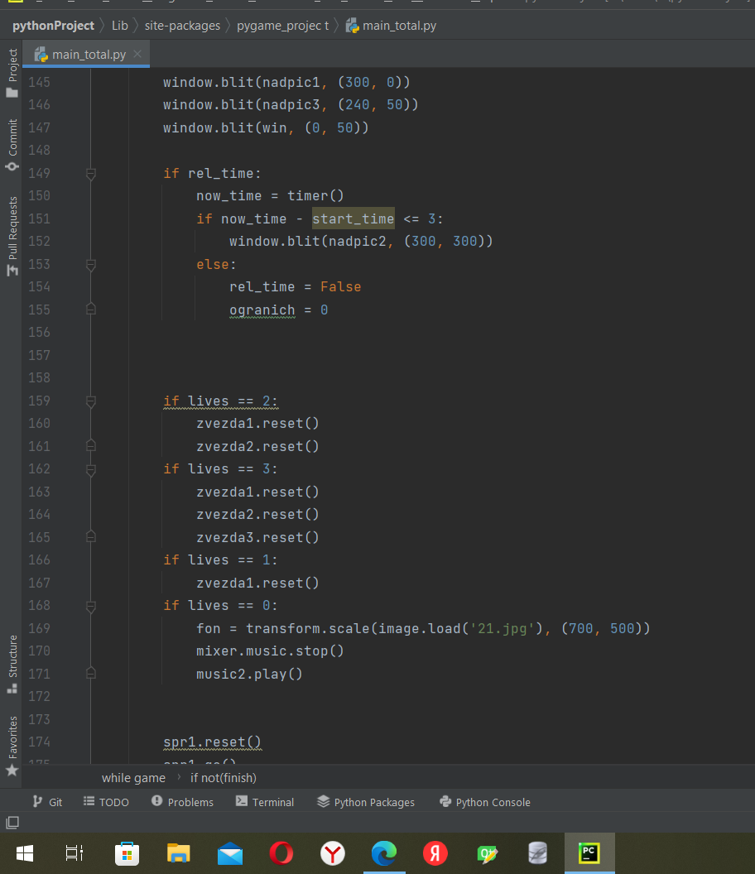
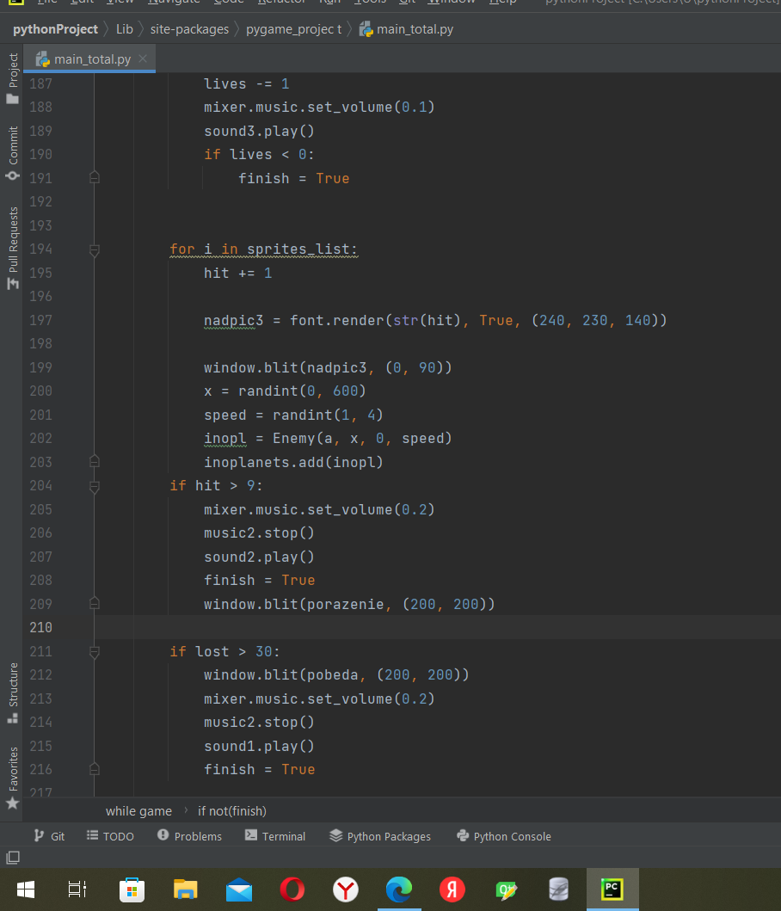
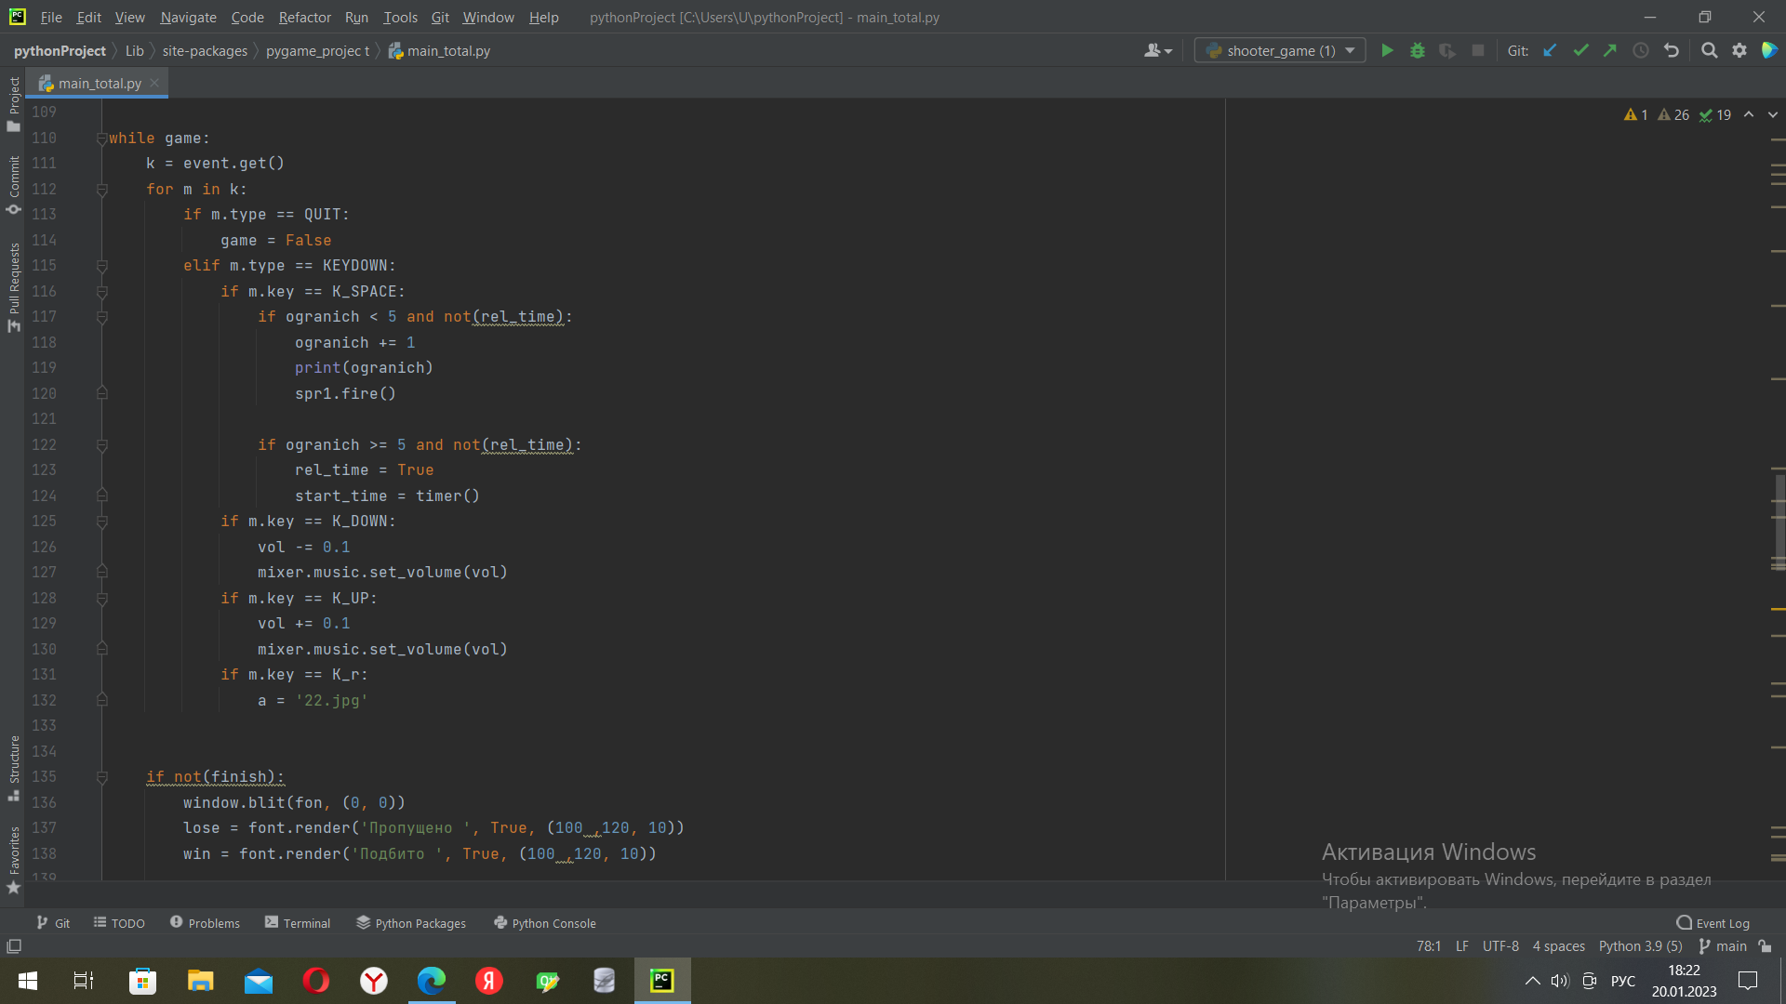
Реализация проекта

Slide 5
Технологии проекта
Классы, функции, наследование классов
Модули pygame, time, random
Группы спрайтов
Надписи(pygame.font), изменение размера шрифта
Проигрывание и остановка звуков и музыки(pygame.mixer)
Обработка нажатия кнопок клавиатуры

Slide 6
Особенности проекта
Использование неизученных технологий
Циклическое появление инопланетян небольшими группами

Slide 7
Вывод
Игру планируется доработать:
Изменить дизайн спрайтов
Увеличить скорость появления спрайтов на втором уровне игры
Итог:
Игра находится в рабочем состоянии и соответствует заявленным требованиям

